Slide 1
CHÀO MỪNG QUÝ THẦY CÔ VỀ THĂM LỚP VÀ DỰ GIỜ

Slide 2
Khởi động

Slide 4
Khám phá – kết nối

Slide 6
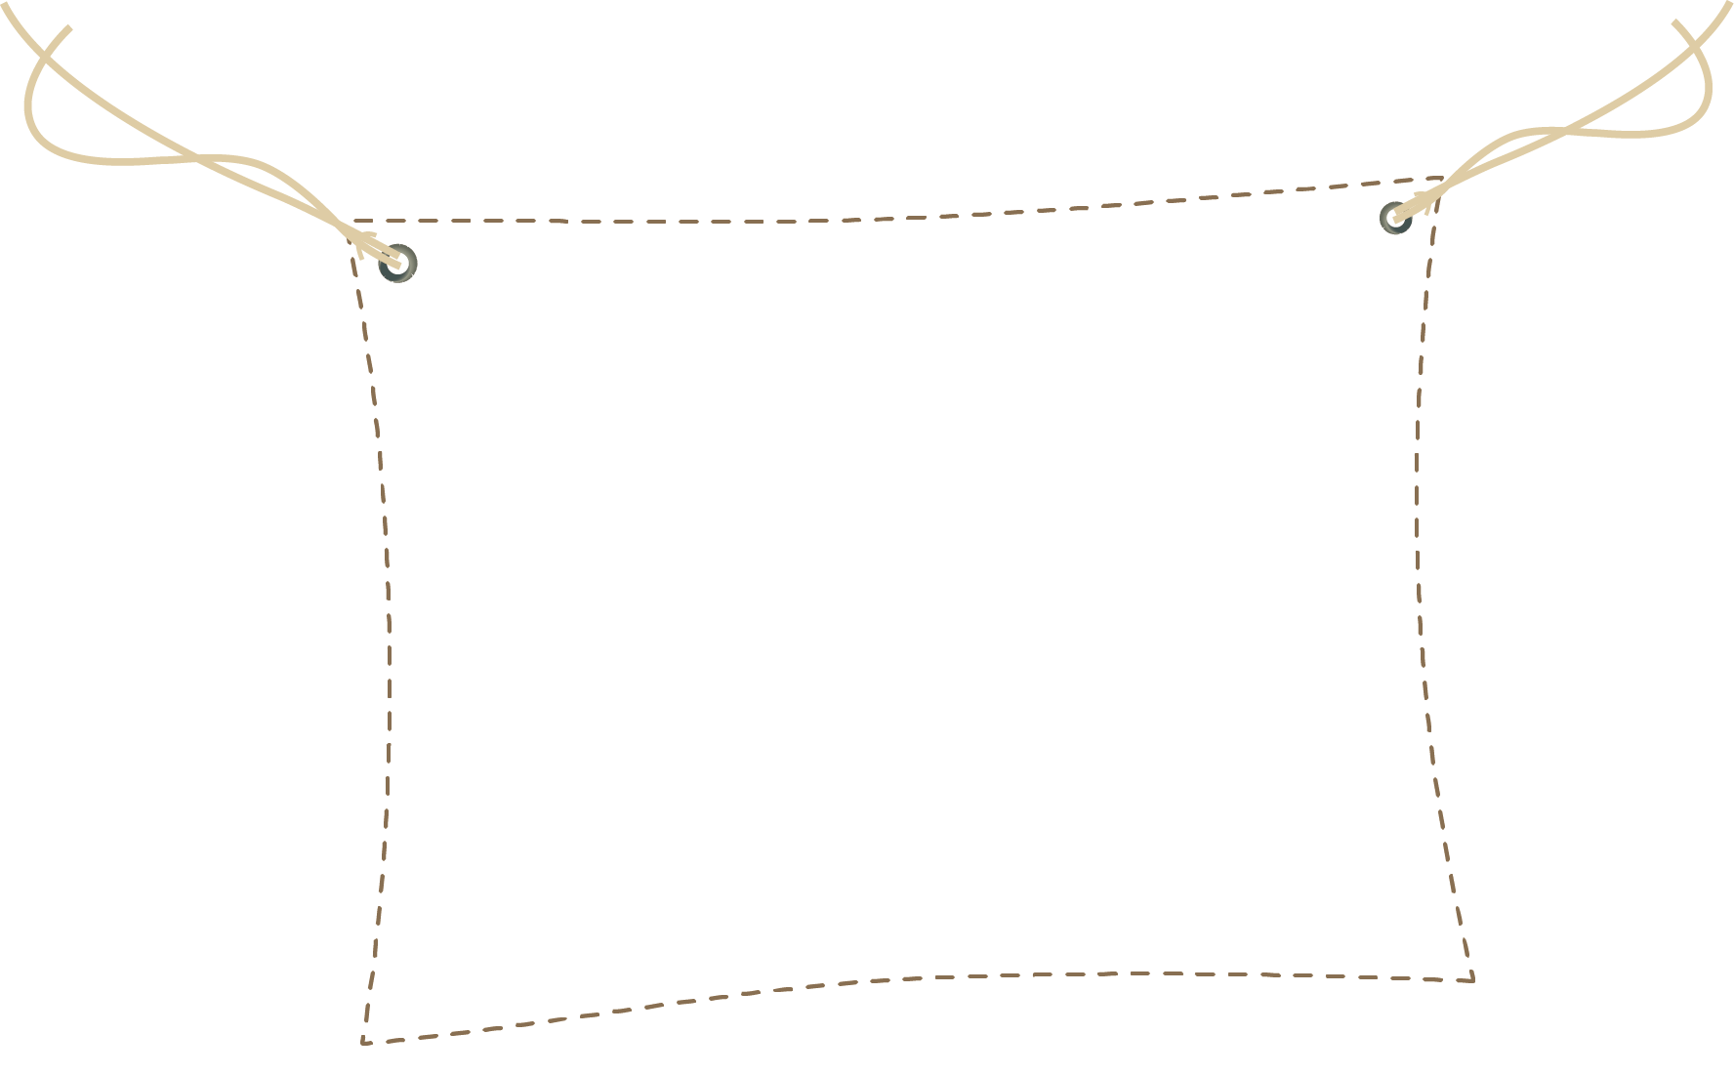
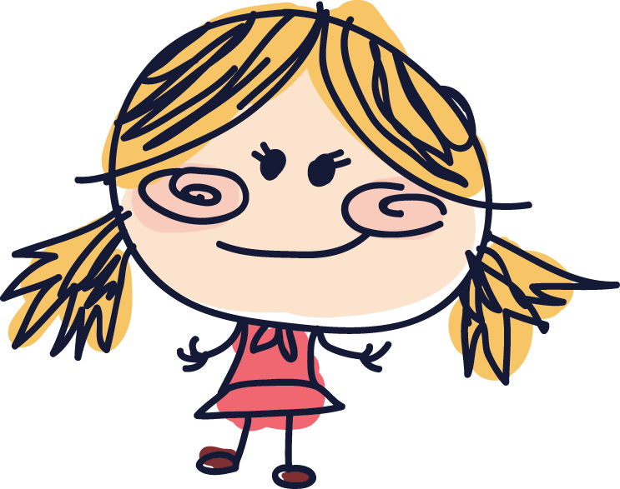
Trò chơi:
Kể chuyện về đồ dùng gia đình

Slide 7
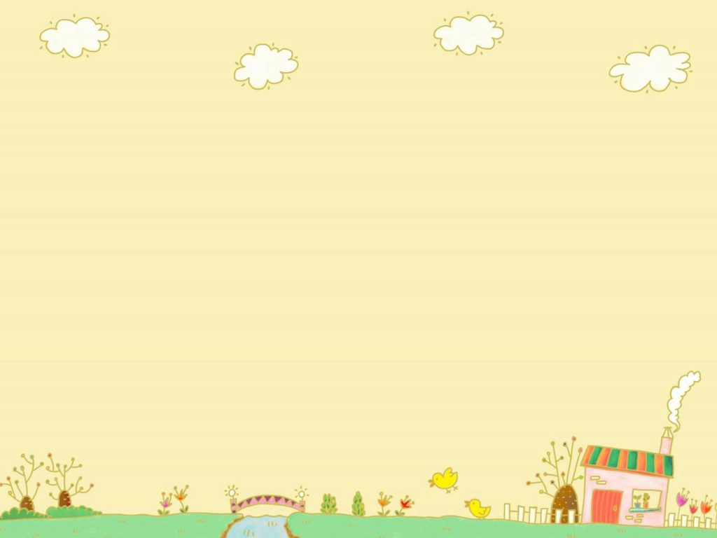

Slide 8
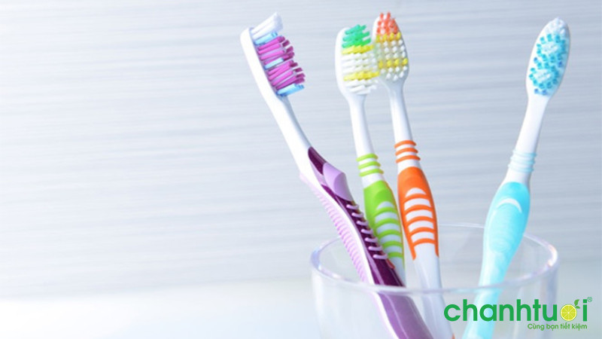
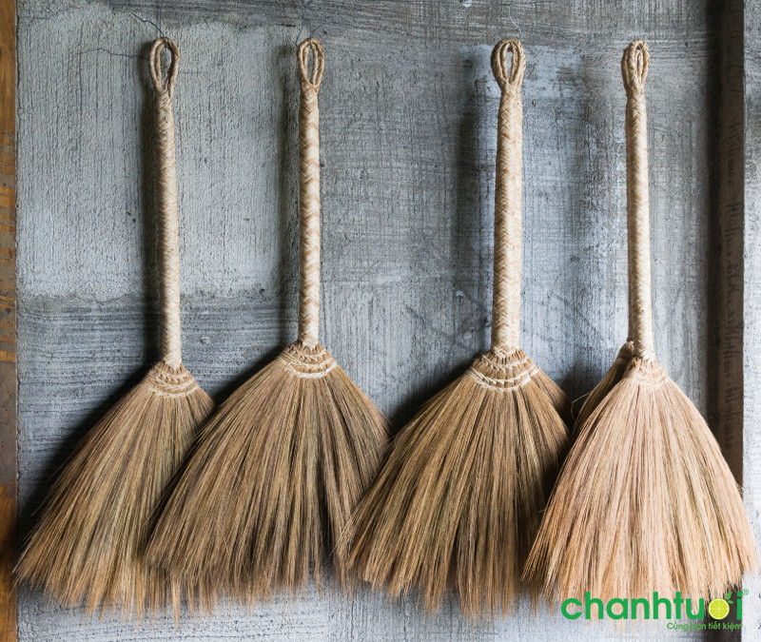
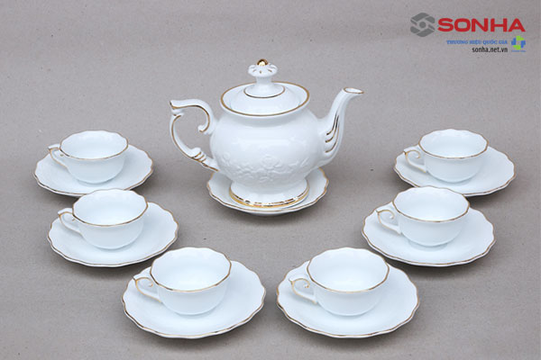
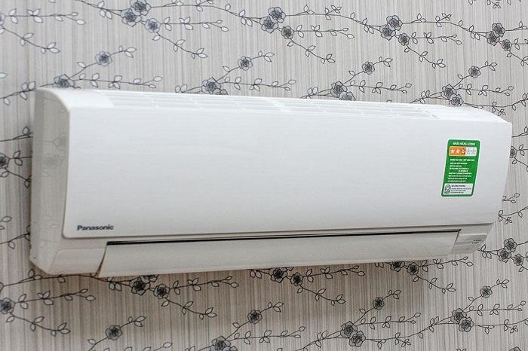

Slide 9
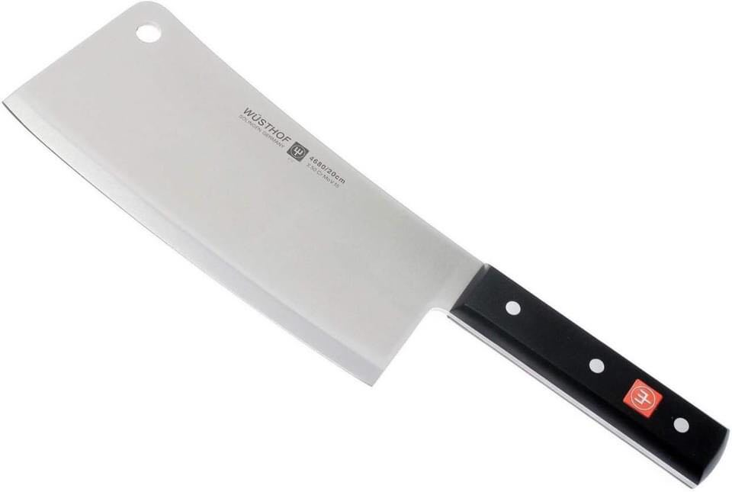
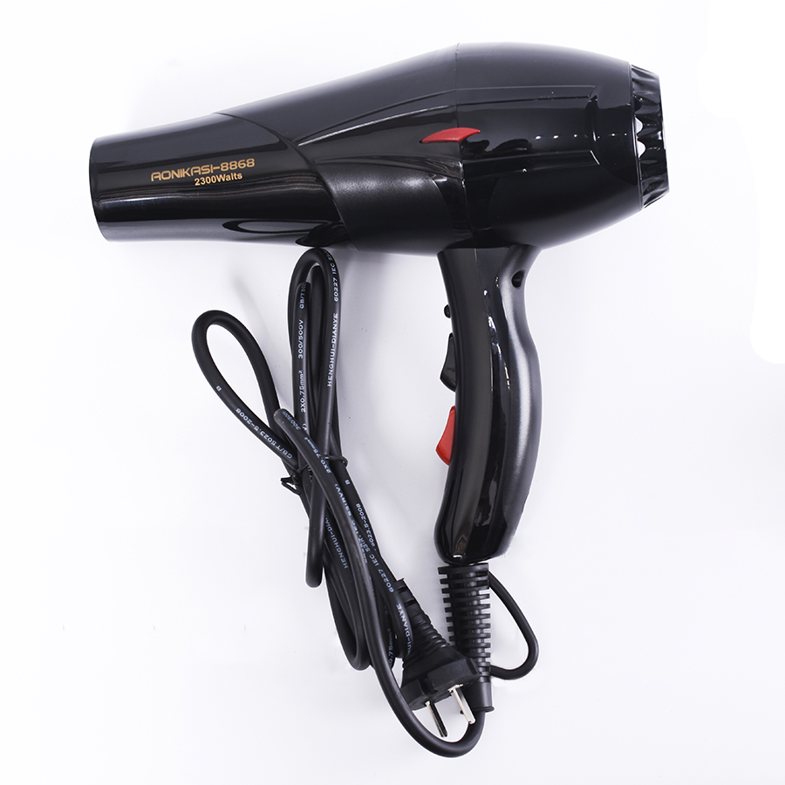
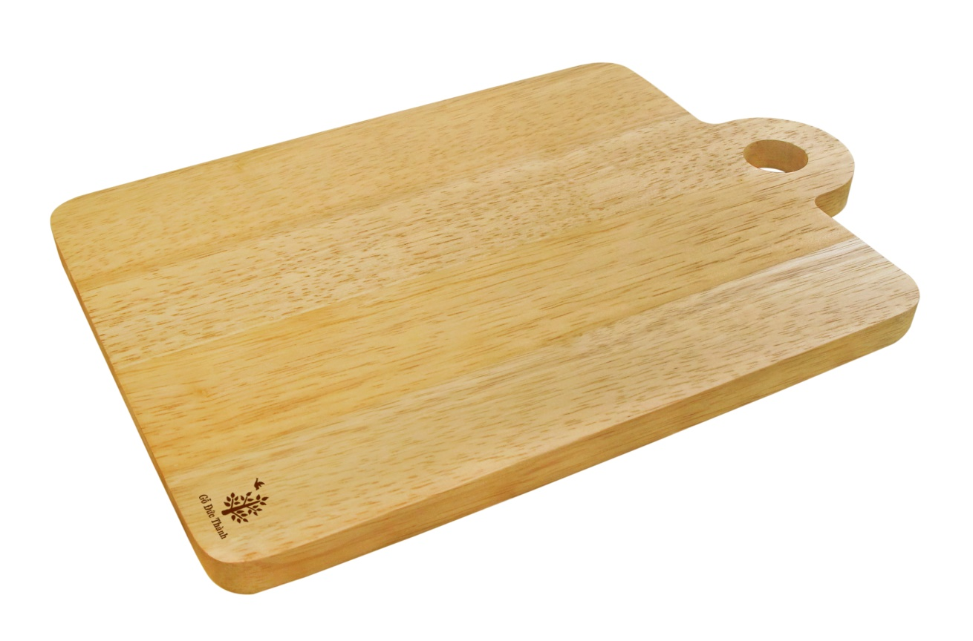

Slide 10
Thảo luận nhóm 2

Slide 14
Kết luận:
Khi làm việc nhà, các em chú ý thực hiện những hành động sử dụng đồ dùng gia đình an toàn, phù hợp với sức của mình; tuyệt đối không được thực hiện những hành động sử dụng đồ dùng gia đình không an toàn để tránh những tai nạn, thương tích có thể xảy ra.

Slide 15
Thực hành

Slide 16
Thảo luận nhóm 4

Slide 17
Thảo luận nhóm 4
Gợi ý:
- Hành vi sử dụng đồ dùng gia đình của các bạn trong tranh có an toàn không?
- Có thể gây tai nạn, thương tích gì?
- Nếu là bạn của những bạn trong tranh, em sẽ khuyên bạn như thế nào để đảm bảo an toàn khi sử dụng đồ dùng gia đình?

Slide 20
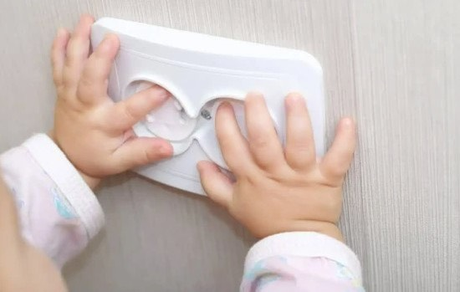

Slide 22
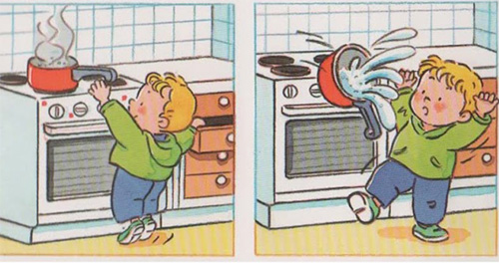

Slide 26
Trò chơi:
Tôi là ai ?

Slide 27
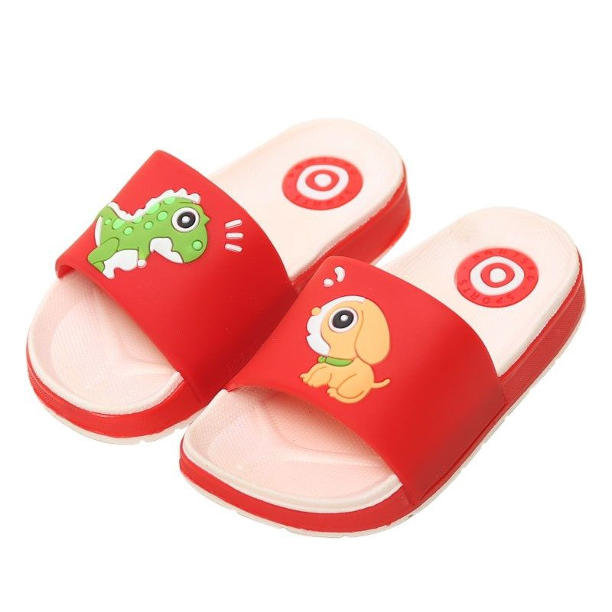
Ai muốn chân sạch Thì dùng đến tôi Nhưng phải một đôi Đôi gì thế nhỉ?

Slide 28
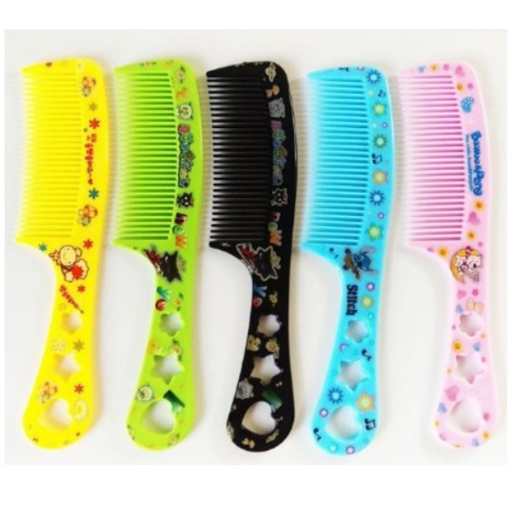
Cái gì nho nhỏ Mà có nhiều răng Giúp bé siêng năng Ngày ngày chải tóc?

Slide 29
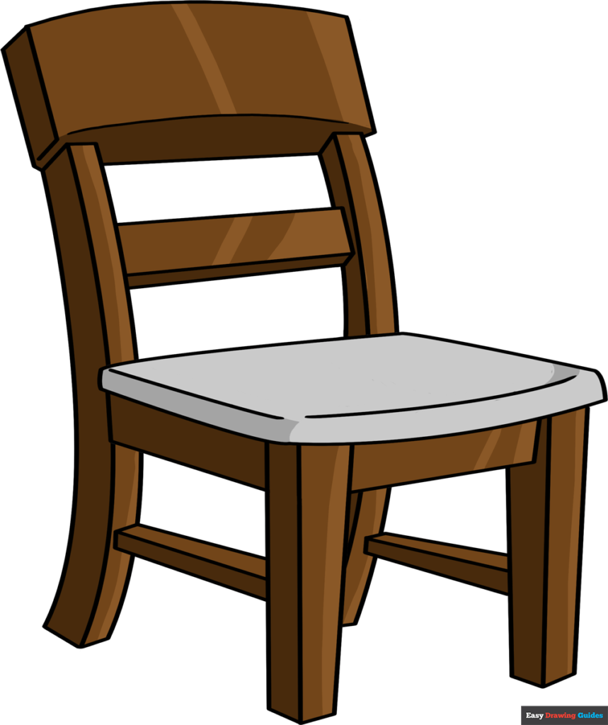
Có chân mà chẳng biết đi Có mặt phẳng lì cho bé ngồi lên.

Slide 30
Vài hàng cước trắng
Có cán cầm tay
Giúp bé hàng ngày
Đánh răng sạch bóng

Slide 31
Thông điệp
Mỗi người cần phải biết cách và thực hiện đúng những quy định về sử dụng an toàn đồ dùng trong nhà để đảm bảo an toàn cho bản thân, gia đình.

Slide 32
Cảm ơn quý thầy cô đã đến
dự tiết học ngày hôm nay

